Slide 1
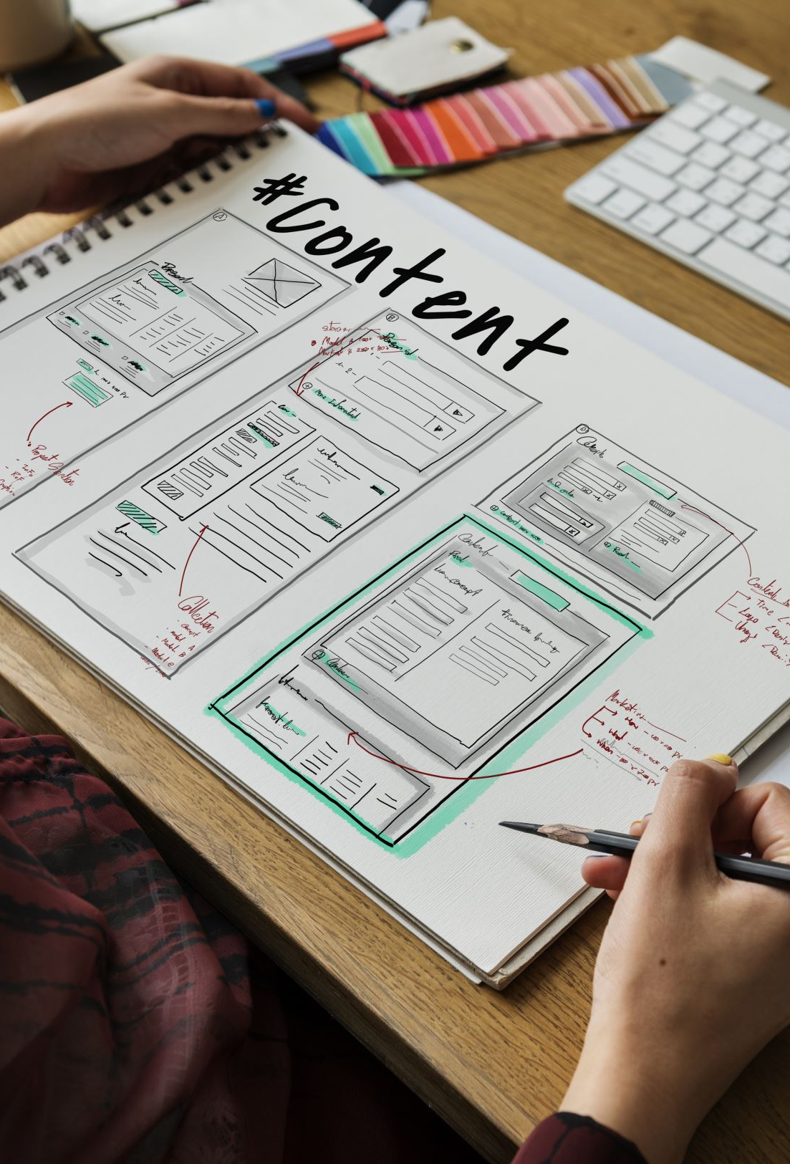
Aplicación Web: Reportes rápidos de mantenimiento
TECNOLOGÍA INFORMÁTICA DE VANGUARDIA
Jorge Osvaldo González Sierra

Slide 2

Python
Es un lenguaje de programación de alto nivel. Ha tenido un auge gracias a su sintaxis clara y legible y destaca principalmente por estas características:
Sintaxis simple → fácil de leer y escribir.
Bibliotecas y Frameworks → facilitan el desarrollo de aplicaciones.
Interpreted language → ejecución línea por línea.
Comunidad activa → Actualización constante y creciente.
Versatilidad → desde aplicaciones hasta inteligencia artificial.

Slide 3
CMMS
Computerized Maintenance Management System por sus siglas en inglés, es un gestor de mantenimiento de maquinaria.
Permiten planificar, rastrear y optimizar actividades de mantenimiento.
Una buena cultura de uso, ayuda a:
Mejorar la eficiencia.
Reducir costos operativos.
Ejecutar estrategias de mantenimiento basada en datos (Data driven)

Slide 4

Aplicación: Reportes Rápidos
Nace de la necesidad de agilizar indicadores de desempeño tanto para los equipos como para el personal de mantenimiento.
Los reportes son extensos y contienen una gran cantidad de información: de enero a julio se obtuvieron: 10,686 órdenes de trabajo con más de 40 columnas cada orden.
La cultura de mantenimiento sigue siendo: reactiva.

Slide 5

Objetivos del proyecto
Aplicar los conocimientos de programación adquiridos en una problemática del entorno laboral.
Diseñar una aplicación en donde puedan aplicarse los conceptos vistos en clase principalmente: pandas, numpy, visualizaciones y aplicaciones web.

Slide 6

Desarrollo
Se plantean dos enfoques principales:
Técnicos: obtener indicadores de su desempeño y poder clasificarlos con base en estos datos.
Con ello también se tiene una herramienta tangible para sus evaluaciones de desempeño, oportunidades de crecimiento y áreas de capacitación.
Máquinas: identificar los activos con mayor cantidad de fallas, el tipo de fallas más recurrentes y hacer análisis específicos con la información encontrada o bien, aplicar herramientas de solución de problemas.

Slide 7
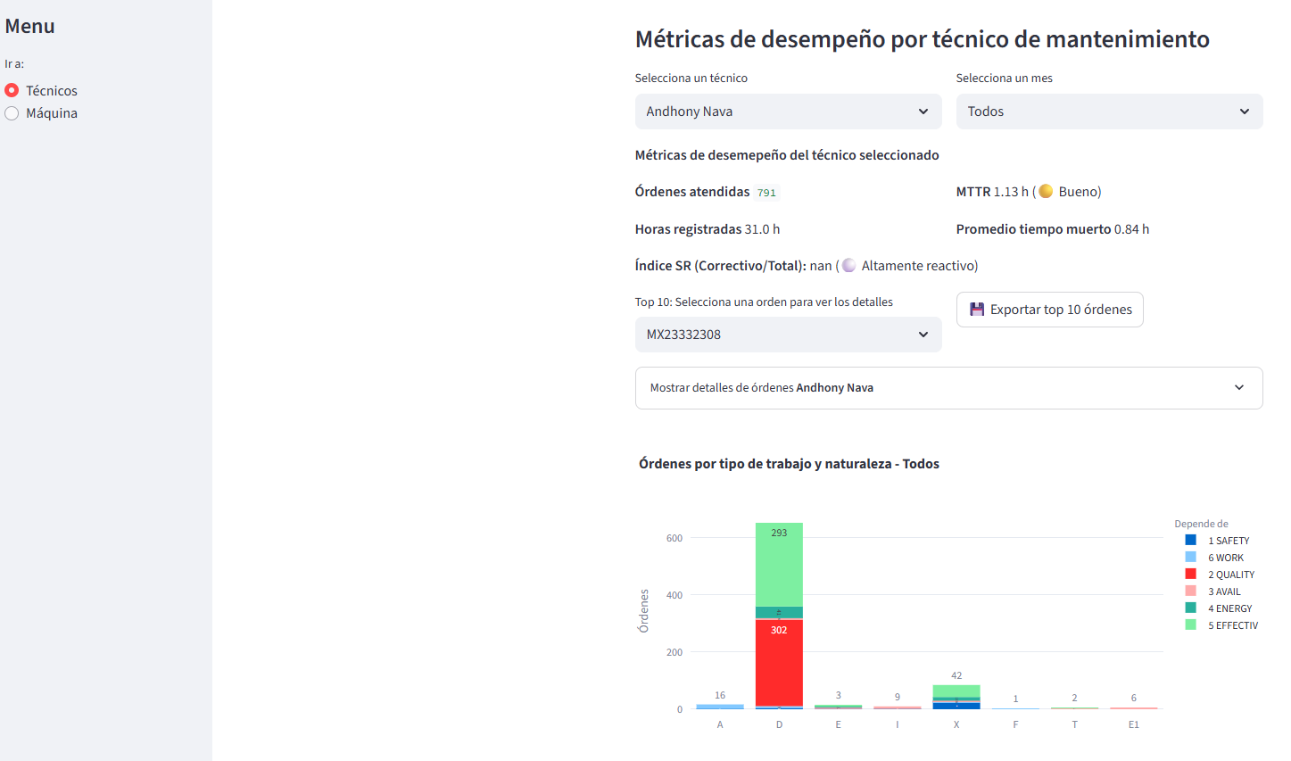
Arquitectura

Slide 8
Retos
Trabajar con archivos .xlsx o .csv pero con muchas instrucciones para transformación de datos.
Usar instrucciones de SQL para potenciar los análisis y reducir código al tratar de relacionar varias fuentes de datos.
Estructura y experiencia en el manejo de dataframes para hacer diferentes filtrados.

Slide 9
Mejoras
Incluir otro reporte de mano de obra de los técnicos.
Aplicar instrucciones de SQL para relacionar los tres reportes y generar segmentos más específicos:
Líneas de negocio.
Tecnologías de máquina.
Nivel componente.
Impresión de los reportes en .pdf para generar expedientes (en técnicos).

Slide 10

Conclusiones
La programación en Python provee un sinfín de herramientas para procesar datos y llevarlos a diferentes aplicaciones.
Existe muchas herramientas y librerías por explorar, y es claro que prácticamente cualquier idea es factible llevarse a cabo a través de este recurso.
La sinergia de Python con SQL un aspecto clave para desarrollos con volúmenes grandes de datos.

